Slide 1
图形学导学

Slide 2
核心内容
数学和算法
WebGL
游戏引擎
向量、行列式、矩阵运算&…
OpenGL标准
游戏引擎抽象
继续学习算法和数据结构
GLSL着色器语言
手把手带你写游戏
理解而不是记忆
图形渲染管道
AI如何融合进系统设计
你图形学入门第一门课
2D、3D世界观察
手把手coding+底层抽象
领域建模
纹理和光照
走出「命令式」编程
面向对象编程
动画
从0打造图形引擎
函数式编程
图形学基础
图形引擎开发
架构知识

Slide 3
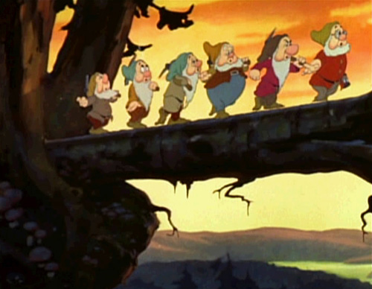

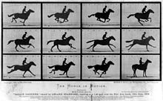
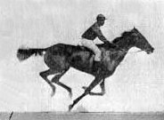
研究表达的科学

Slide 4
文明的演进与轮回
语言/思考
壁画（甲骨文）
文字（符号）——图书
图形+声音

Slide 5
课程安排
数学和图形学基础知识
WebGL处理2D和3D图形
着色器语言GLSL、纹理
光照效果、光线追踪
游戏和游戏引擎
搞定基础知识
写一个「图形引擎」
高级技巧入门
一边做游戏一边写「游戏引擎」

Slide 6
课程定位
小白学图形学的第一门课程
图形学入门、毕业设计
图形学就业（回炉）
发展副业（游戏开发）

Slide 7
数学需要学到什么程度？
数学作为一种应用手段
理解一次
Per Model
数学作为一种科研手段
多多益善

Slide 8
Why WebGL？
渲染引擎（不提供很多数学能力）
OpenGL ES标准（通用性）
跨平台（浏览器中可以直接运行）

Slide 9
计算机图形学——用计算机研究图形

Slide 10
图形学
图形学是利用计算机生成图像的科学——主要研究图形的表示、生成、处理和显示。
例如：利用计算机给人产生赏析悦目的真实感
手段：光源、材质、纹理、光照效果……
应用：电影、游戏、手机、广告、医疗、PC界面……

Slide 11
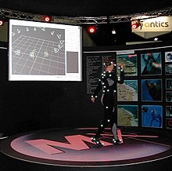
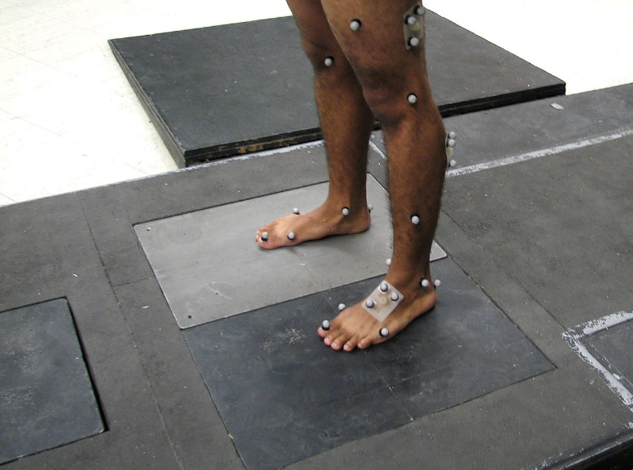
特效——动作捕捉
黑客帝国的Bullet Time

Slide 12
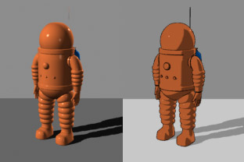
非真实感渲染

Slide 13
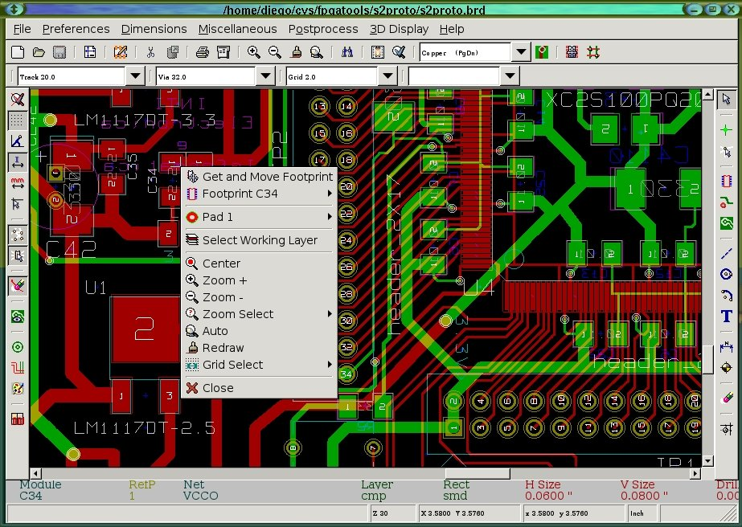
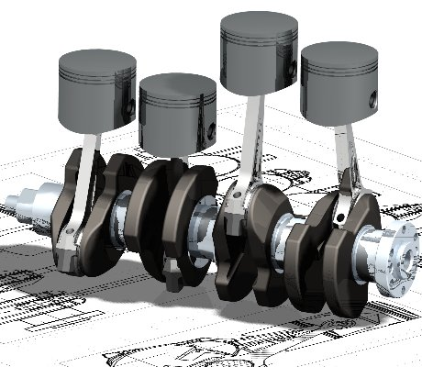
辅助设计

Slide 14

真实感渲染（实时渲染）

Slide 15
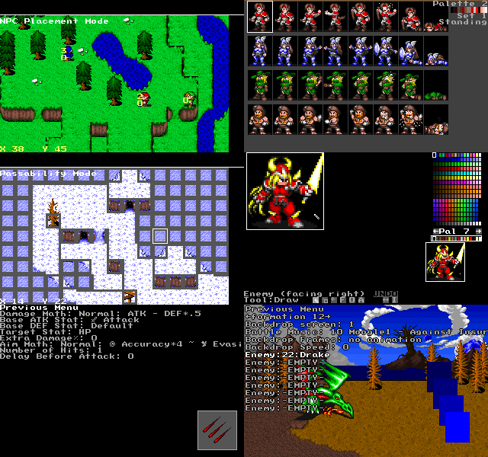
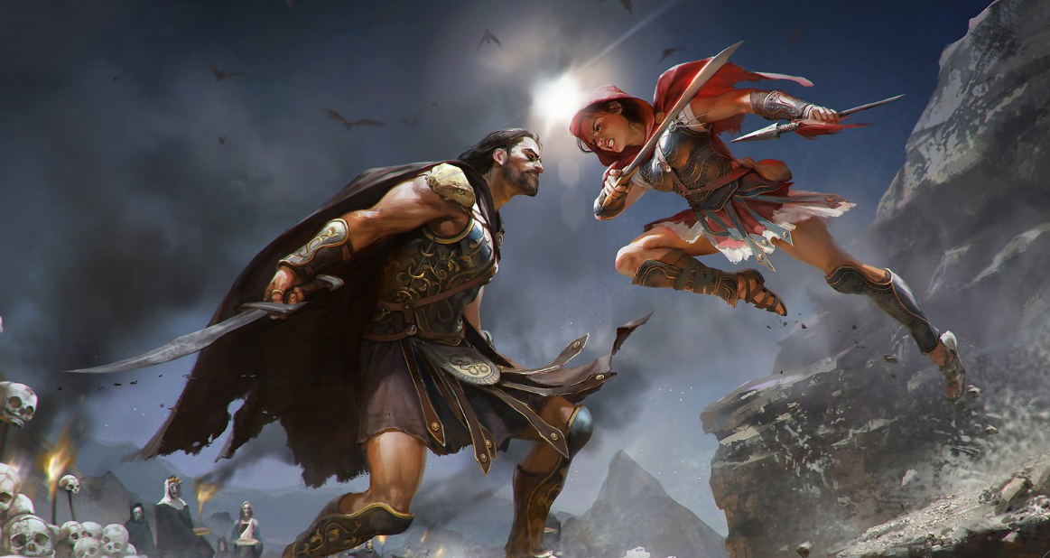
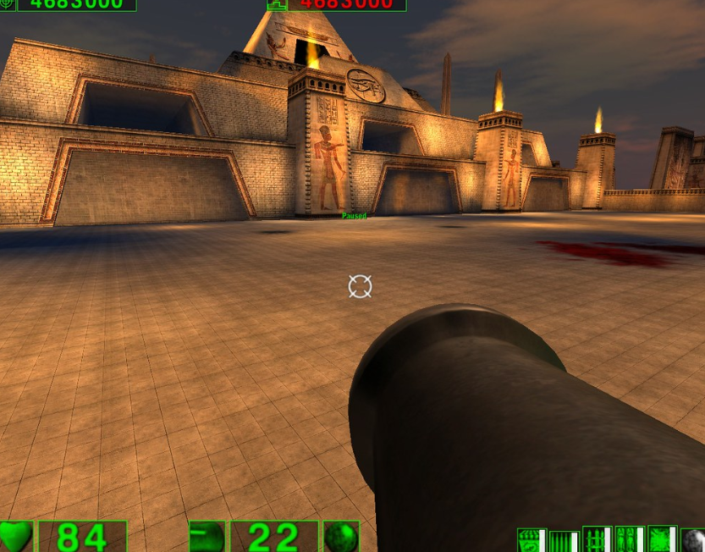

游戏

Slide 16
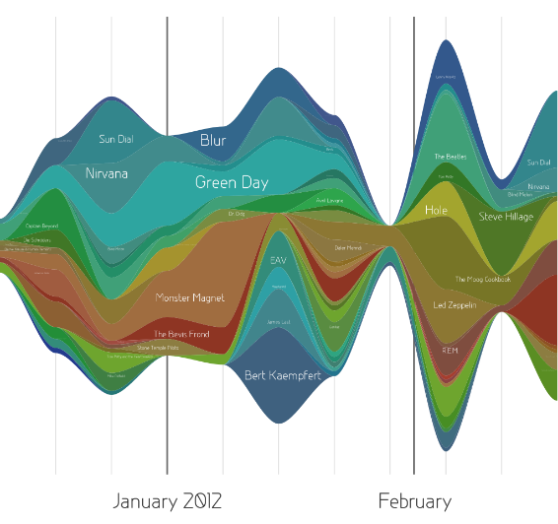
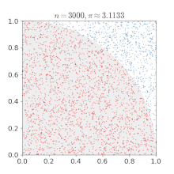
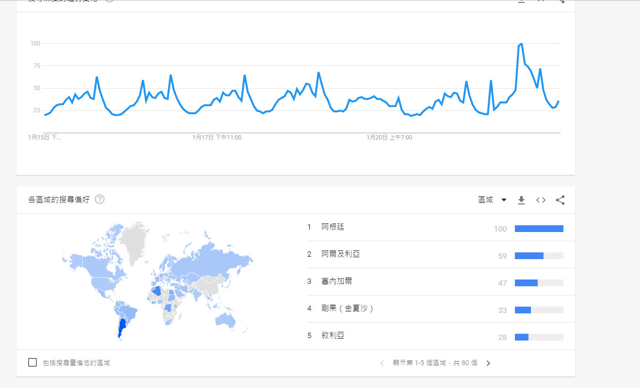
可视化

Slide 17
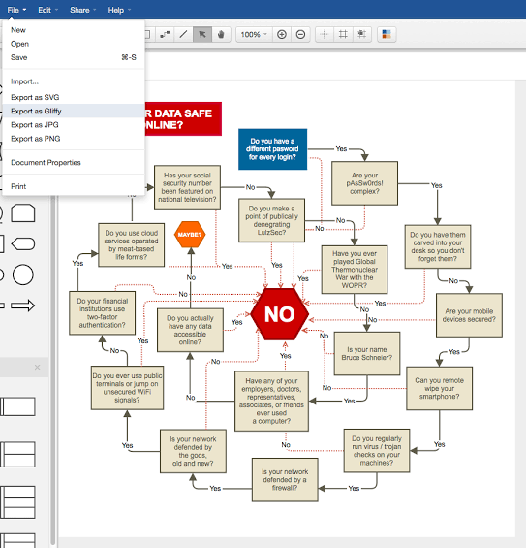
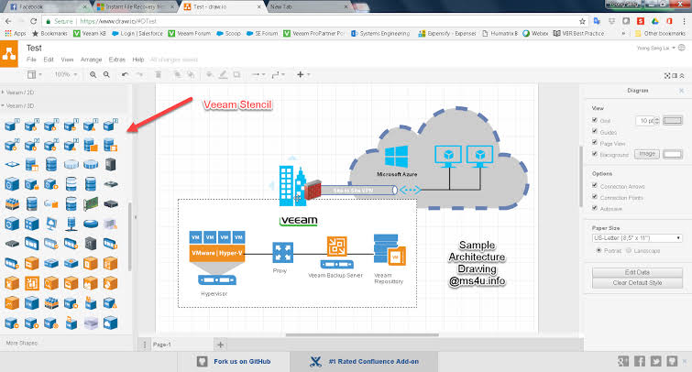
程序设计

Slide 18
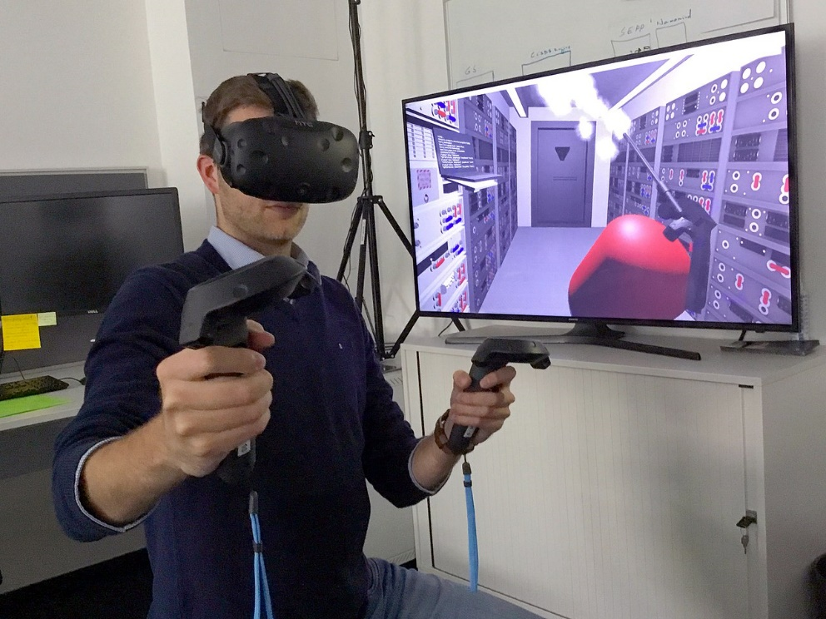
虚拟现实

Slide 19
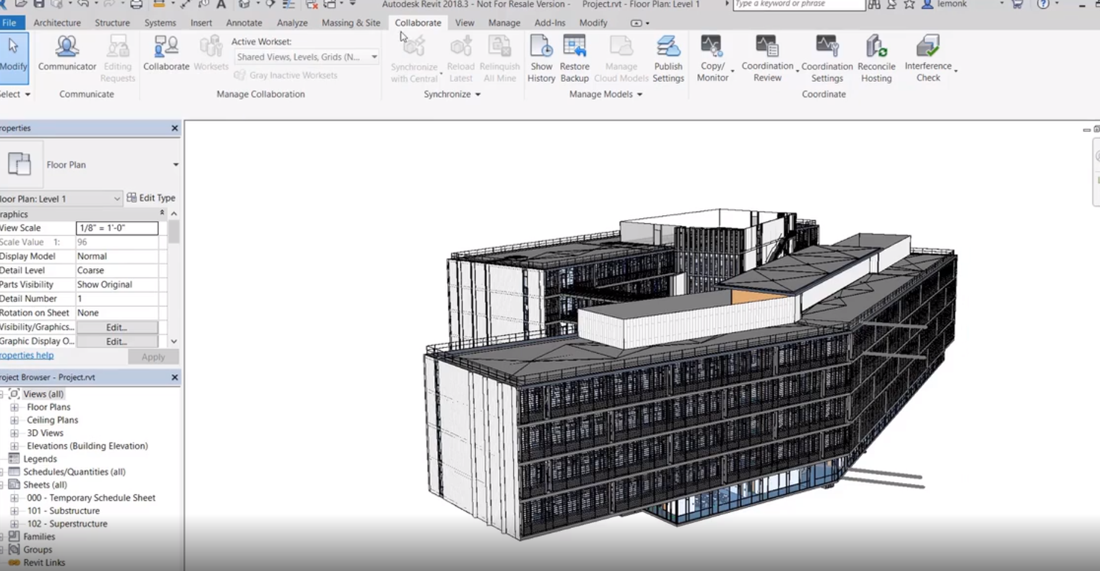
建筑设计

Slide 20
意义
图形学作为人机交互的桥梁，人要使用计算机就需要透过图形学——应用广发、发展迅速、意义重大。

Slide 21
图形学的历史

Slide 22
1950s——实验室时代
CRT和光笔开始被应用，出现了第一批展示性质的应用和游戏。
开始出现图形硬件。
贤者系统（控制室）

Slide 23
1950s——实验室时代
双人网球——游戏

Slide 24
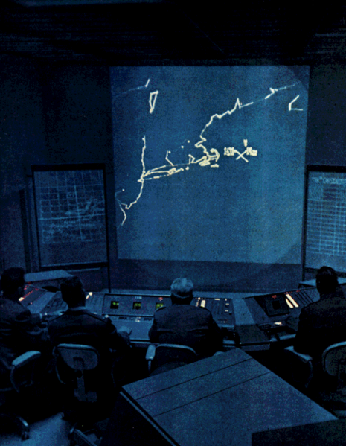
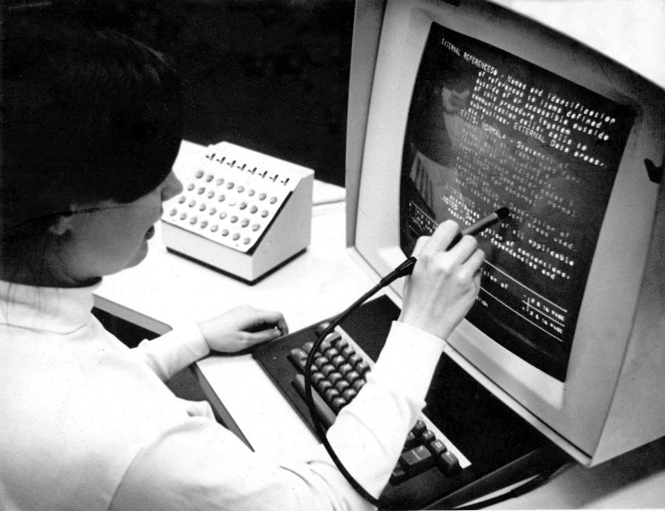
贤者系统——1950s

Slide 25
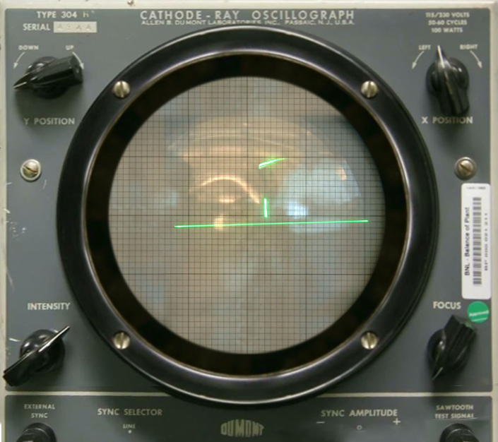
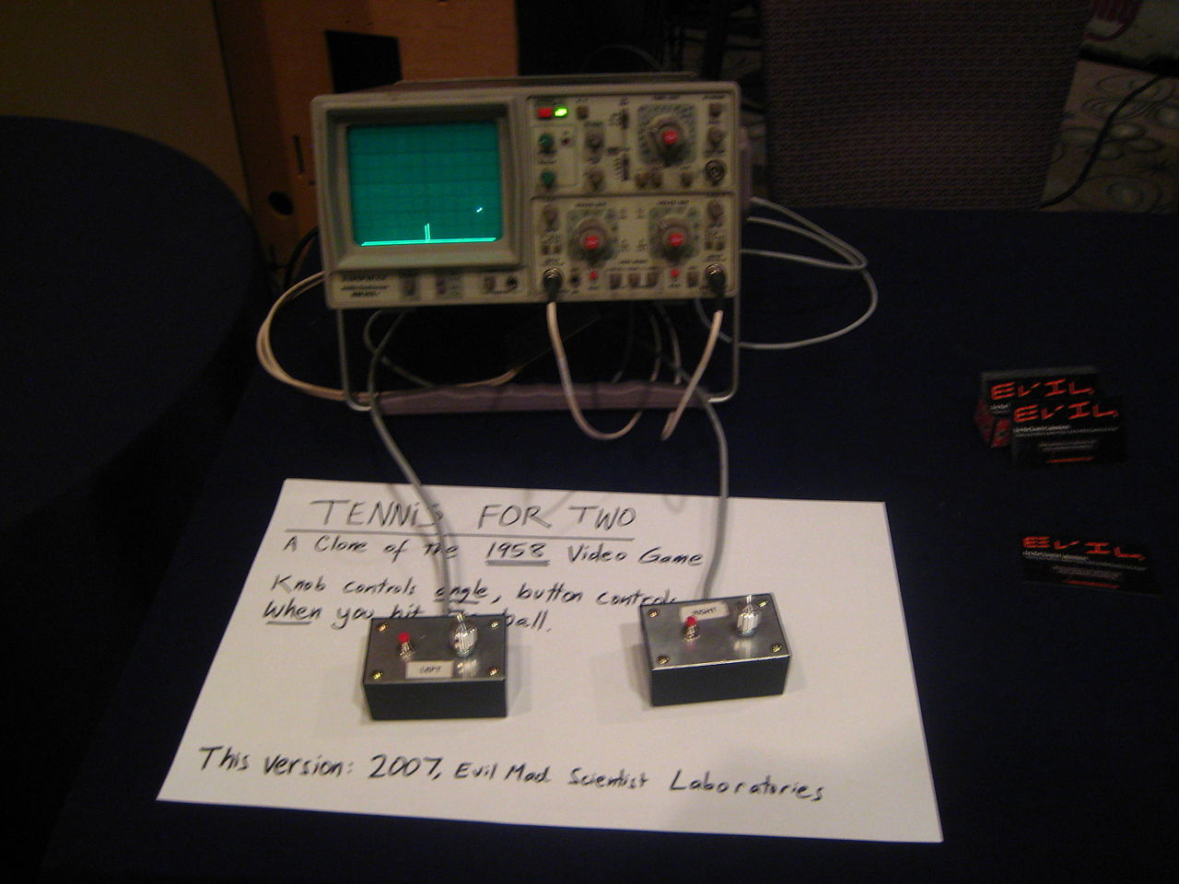
双人网球——1958

Slide 26
1960s——奠基
William Fetter波音公司，“图形学”名词
1961，Steve Russell，Spacewar——游戏
1962，Pierre Bézier ,Paul de Castejiau曲线——贝塞尔曲线

Slide 27
1960s——奠基
1963图形学开始应用在电影领域——代表做：《力-物质和运动》
1963 Sketchpad 绘图应用（Ivan Sutherland 图形学之父)。
1966 Sutherland 第一个头戴式显示头盔 (Head-Mounted-Display)

Slide 28
1960s——奠基
1968 Arthur Appel 光线投射算法（ray casting algorithm)
1968 Dave Evans & Sutherland 第一个图形硬件公司
ACM(Association of Computing Machinery美国计算机协会)成立SIGGRAPH(A Special Interest Group on Graphics)

Slide 29
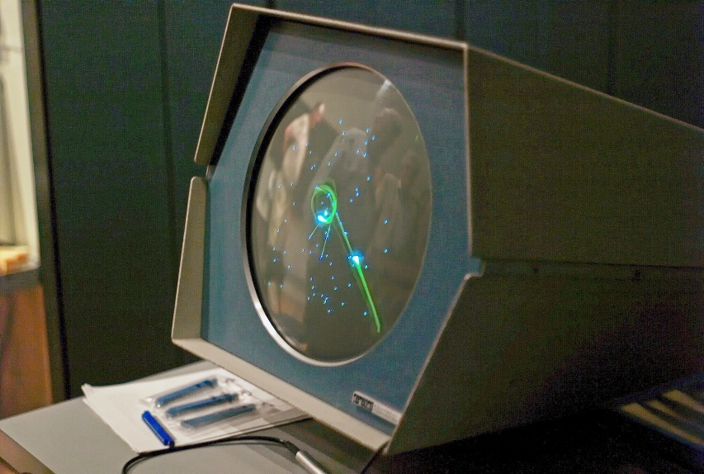
Spacewar——1961
一款太空战争游戏，作者Stephen Russell。他也是第一个lisp解释器的作者。

Slide 30
1963——电影《力、物质和运动》
电影URLhttps://techchannel.att.com/play-video.cfm/2012/8/20/AT&T-Archives-Force-Mass-Motion

Slide 31
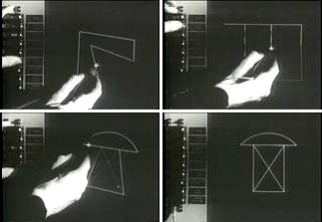
Sketchpad
利用光笔在

Slide 32
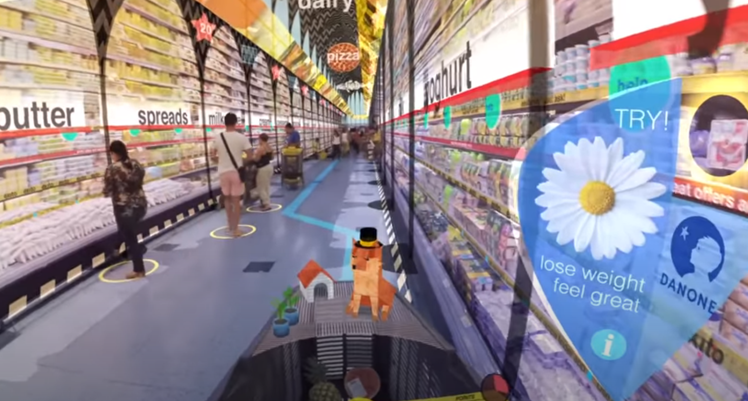
1966——头戴显示

Slide 33
1970s—开启硬件加速
MOS(metal-oxide-semiconductor 金属氧化物半导体和LSI(large scale integration超大规模集成电路)出现加速了图形学的发展。
DRAM（dynamic random-access memory)出现，让数据存储能力得到飞跃

Slide 34
1970s——开启硬件加速
1974, Edwin Catmull（计算机科学家，皮克斯动画工作室、迪士尼动画工作室总裁）, 材质贴图(texture mapping)。
1976 John Warnock，创造Adobe system，开始改变出版业。
1977, 3D core Graphics System，最早的图形学标准

Slide 35
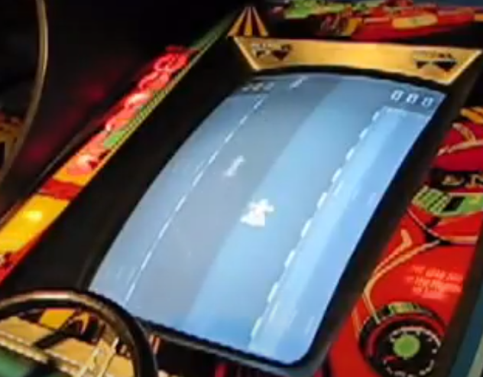
1970s——开启硬件加速
1973，Phong着色法(Phong shading)。 裴祥凤(Bui Tuong Phong)。
1974,Speed Race第一个赛车游戏

Slide 36
1980s —— 普及&商业化
超大规模集成电路（VLSI，very large scale integration)发展，PC时代来临。
GPU出现驱动图形学的变革，分辨率上升(1024*1024)
1984，ARTC HD63484，4k显示器出现

Slide 37
1980s ——普及&商业化
GPU出现驱动图形学的变革，NEC µPD7220，分辨率1024*1024；Evan & Sutherland 开发了3D 位图GPU。
1984，4k显示器出现

Slide 38
1980s —— 普及&商业化
图形工作站出现：Orca系列；PC电脑开始用于设计：Commodore Amiga, Macintosh ;多媒体技术和GUI普及。
计算机成像(Computer generated imagery，CGI）电影受到欢迎：星球大战，少年福尔摩斯中的彩色骑士

Slide 39
1990s——进入3D时代
1992，Virtual Racing
1995，Edwin Catmull, Pixar, 玩具总动员（Toy Story）；自研可编程着色器。
1993-1996 世嘉街机：Sega Model2， Sega Model3

Slide 40
1990s——进入3D时代
1993毁灭战士(Doom)，雷神之锤（Quake），超级马里奥64(Super Mario 64)
1996，Krishnamurthy & Levoy ，法线贴图（Normal Mapping）——提升低精度模型的显示效果
1999, Nvidia,Geforce 256; 1995 DirectX 1.0；1997 OpenGL 1.1

Slide 41
2000s——习以为常
Nvidia&AMD的显卡普及
着色器（Shaders）成为显卡渲染的标准
游戏和电影基本都需要用到计算机生成图像（CGI）：最终幻想、星际争霸、反恐精英、魔兽世界……

Slide 42
2000s——习以为常
比特币挖矿（GPU）

Slide 43
2010s——脑洞大开
显卡渲染工序复杂化，Shader language普及：GLSL
基于物理渲染（Physically based rendering），接近真实物理特性，用到了：环境光遮蔽（ambient occlusion)，次表面散射（subsurface scattering)……
真实感（photorealism)渲染流行——午夜凶铃、恐怖谷

Slide 44
2010s——脑洞大开
计算机视觉、人工智能、图形学结合紧密
VR（Virtual Reality)技术进入网络直播、科研教学、安全、娱乐、游戏等多个领域
……

Slide 45
欢迎——向量的世界

Slide 46
什么是向量？
空间中有方向的线段
例如：地图上箭头
一组数据
例如：小明的身高+体重数据(27，75kg, 175cm，24.5)

Slide 47
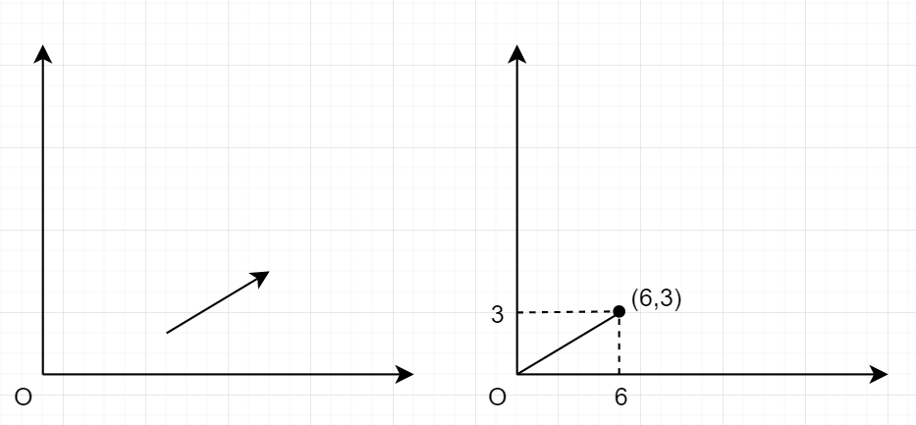
向量的表示

Slide 48
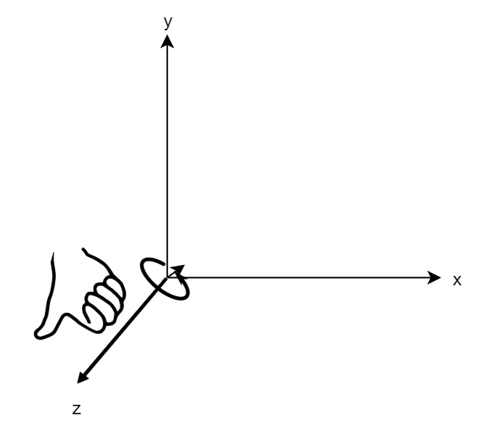
三维直角坐标系
直角坐标系也叫笛卡尔坐标系
原本的二维坐标系（xy轴），再增加一个垂直的z轴
z轴方向不同分成「右手系」和「左手系」

Slide 49
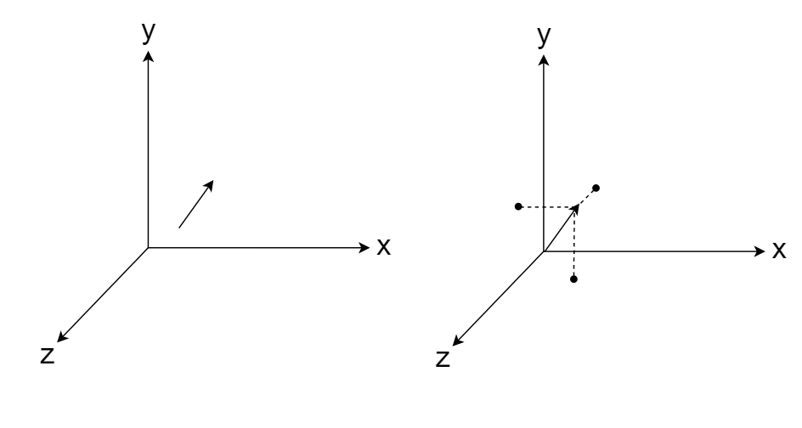
三维空间向量

Slide 50
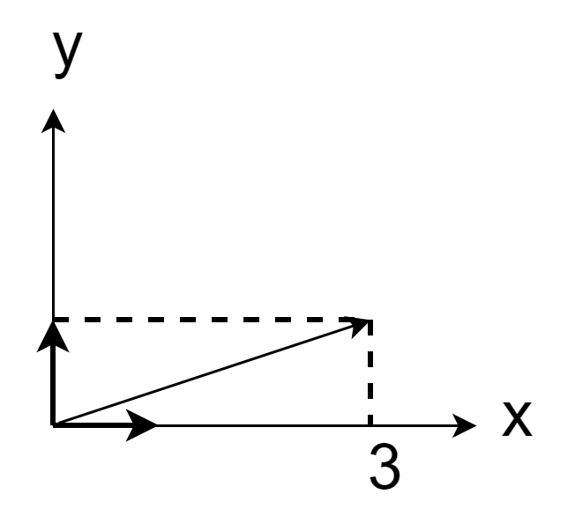
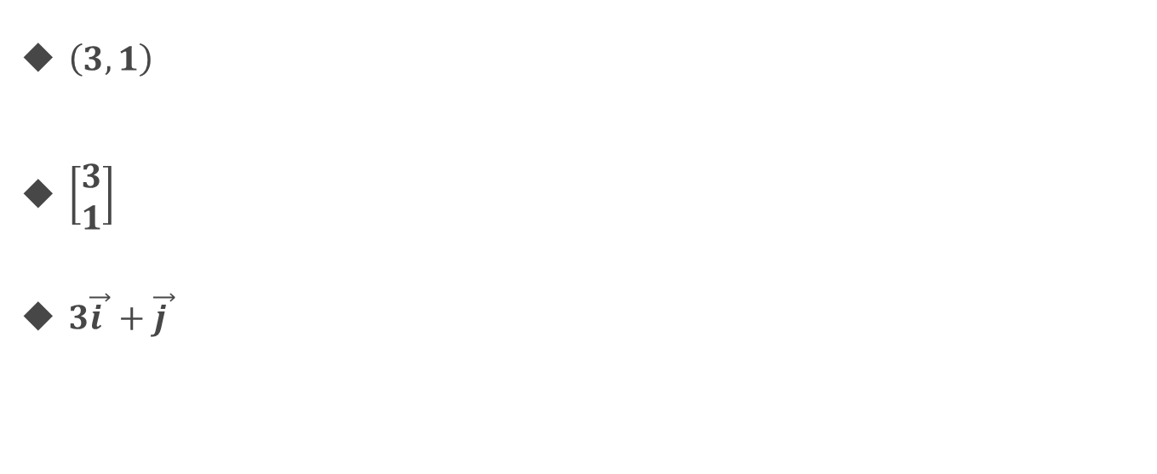
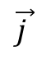
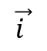
向量的表示
$\left(3,1\right)$
$\left[\begin{aligned}3 \\ 1\end{aligned}\right]$
$3\vec{i }+\vec{j }$
$$\vec{j }$$
$$\vec{i }$$

Slide 51
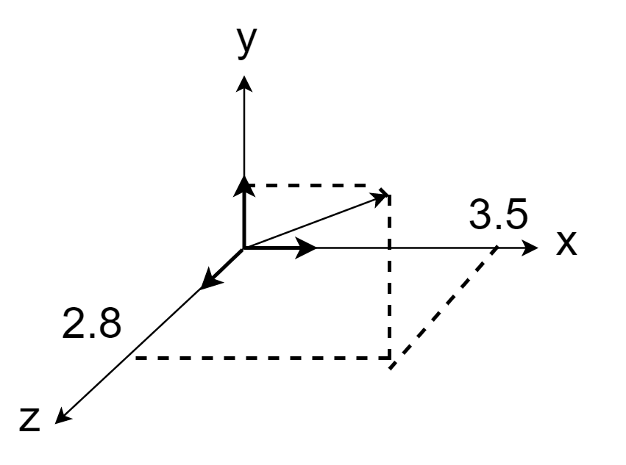
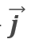
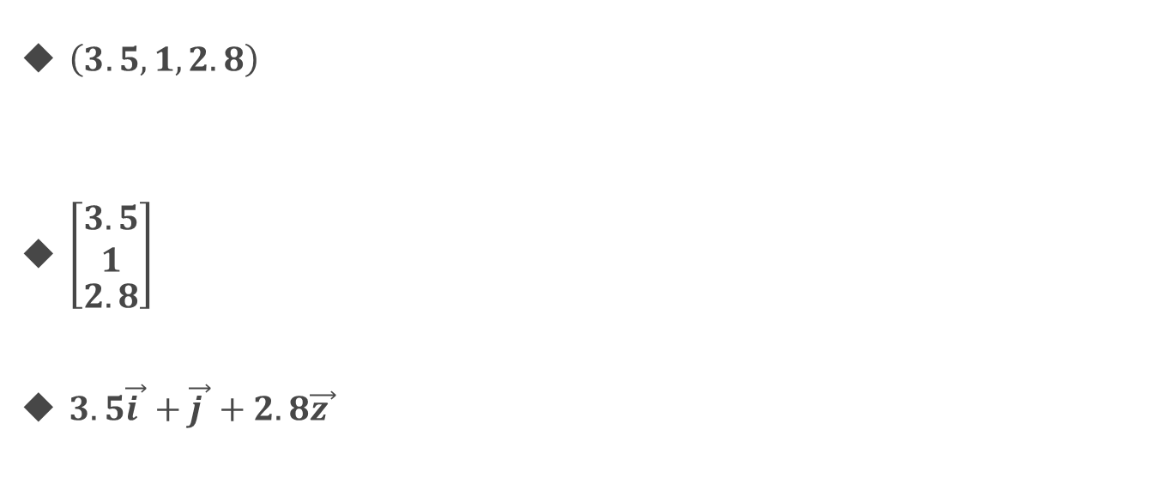
向量的表示(3D)
$\left(3.5,1, 2.8\right)$
$\left[\begin{aligned}\begin{aligned}3.5 \\ 1\end{aligned} \\ 2.8\end{aligned}\right]$
$3.5\vec{i }+\vec{j }+2.8\vec{z }$

Slide 52
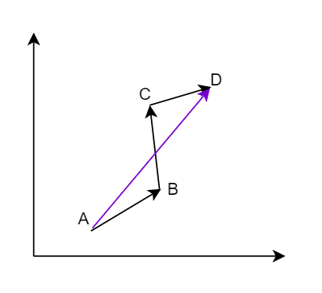
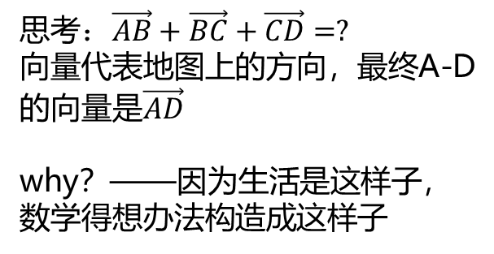
向量和是什么？
思考$：\vec{AB}+\vec{BC}+\vec{CD}=?$
向量代表地图上的方向，最终A-D的向量是$\vec{AD}$
why？——因为生活是这样子，数学得想办法构造成这样子

Slide 53
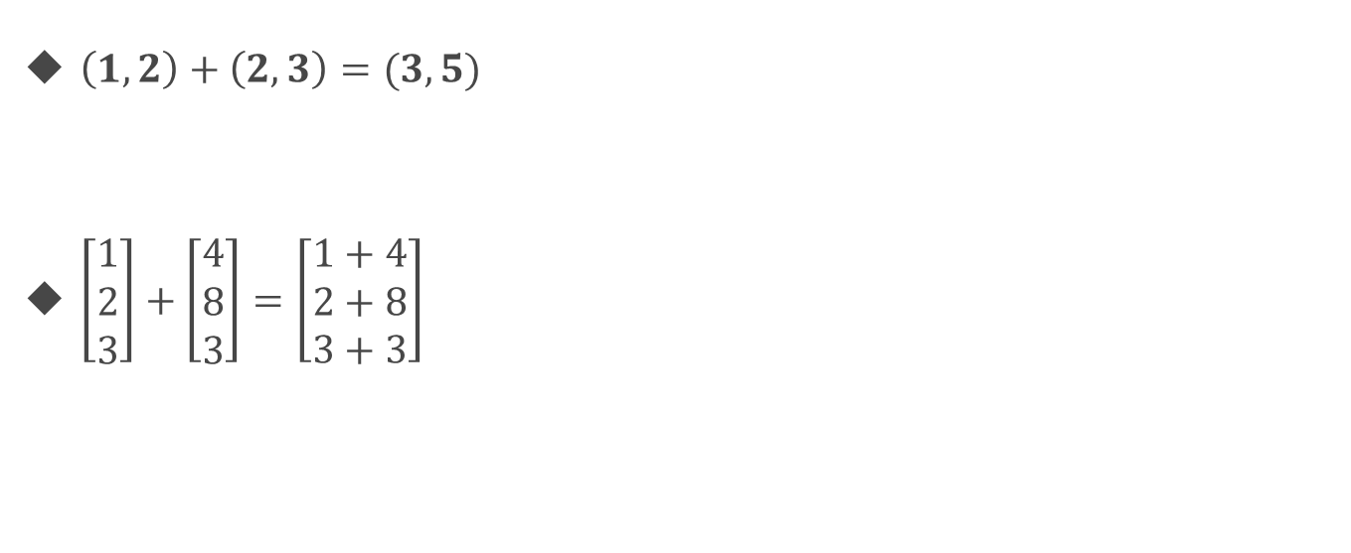
向量和
$\left(1,2\right)+\left(2,3\right)=(3, 5)$
$\left[\begin{matrix}1 \\ 2 \\ 3\end{matrix}\right]+\left[\begin{matrix}4 \\ 8 \\ 3\end{matrix}\right]=\left[\begin{matrix}1+4 \\ 2+8 \\ 3+3\end{matrix}\right]$

Slide 54
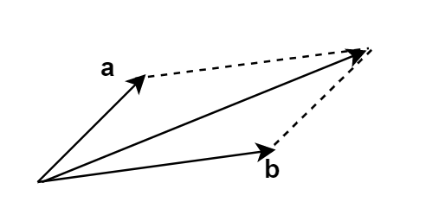
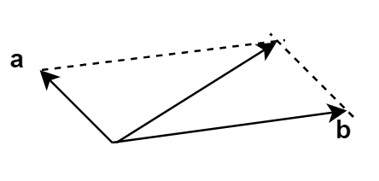
向量和
沿着a走然后再沿着b走，等于直接从初始位置走到终点。相当于在走平行四边形的对角线。

Slide 55
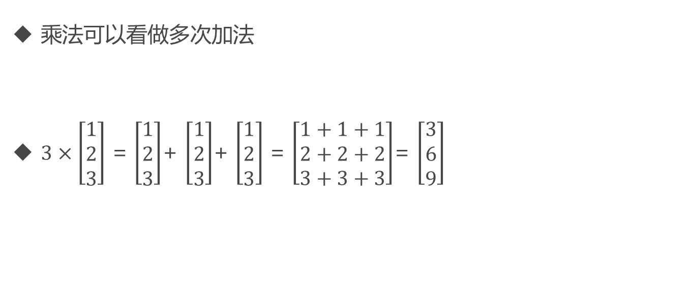
向量乘以常数
乘法可以看做多次加法
$3×\left[\begin{matrix}1 \\ 2 \\ 3\end{matrix}\right]$ = $\left[\begin{matrix}1 \\ 2 \\ 3\end{matrix}\right]$+ $\left[\begin{matrix}1 \\ 2 \\ 3\end{matrix}\right]$+ $\left[\begin{matrix}1 \\ 2 \\ 3\end{matrix}\right]$ = $\left[\begin{matrix}1+1+1 \\ 2+2+2 \\ 3+3+3\end{matrix}\right]$= $\left[\begin{matrix}3 \\ 6 \\ 9\end{matrix}\right]$

Slide 56
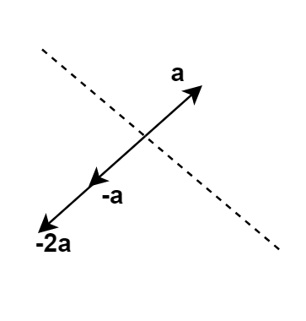
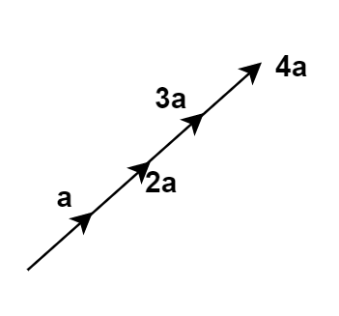
向量乘以常数
向量乘以常数可以看做向量被成倍延长了；负数倍数会反过来

Slide 57
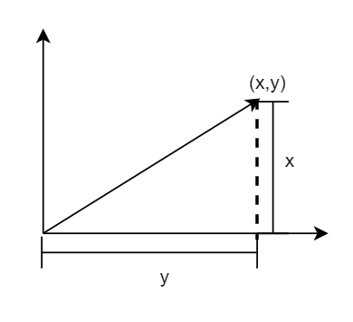
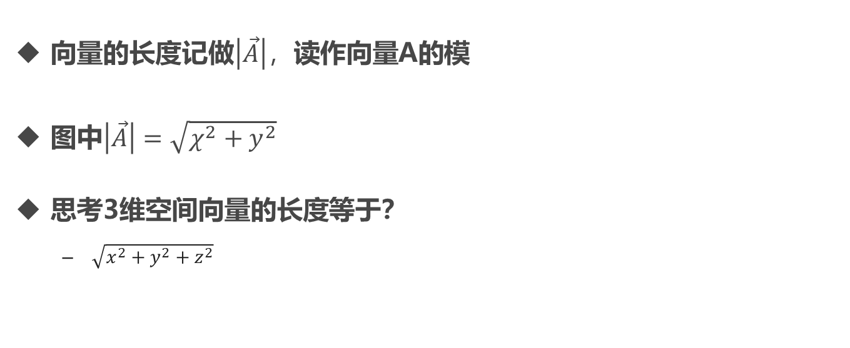
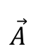
向量的长度
向量的长度记做$\left|\vec{A}\right|，$读作向量A的模
图中$\left|\vec{A}\right|=\sqrt{χ^{2}+y^{2}}$
思考3维空间向量的长度等于？
$\sqrt{x^{2}+y^{2}+z^{2}}$
$$\vec{A}$$

Slide 58
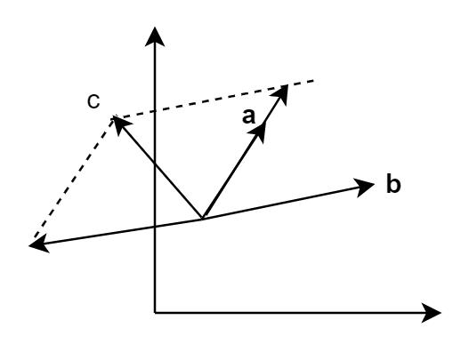
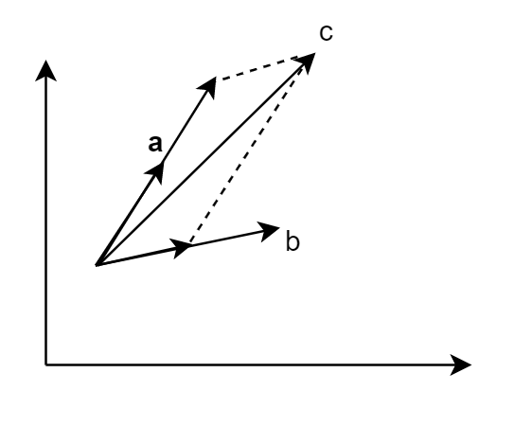
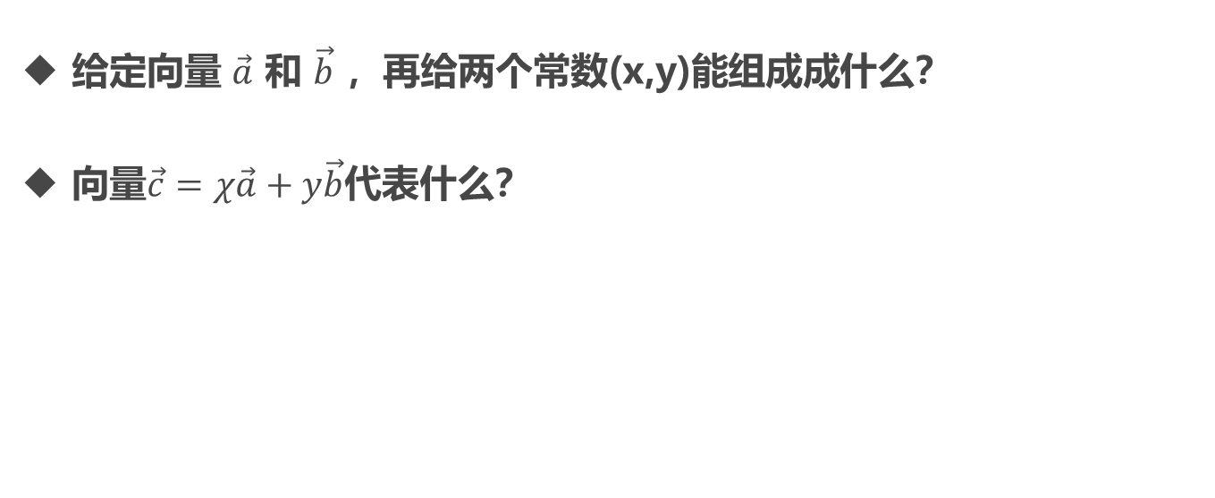
线性组合
给定向量 $\vec{a}$ 和 $\vec{b}$ ，再给两个常数(x,y)能组成成什么？
向量$\vec{c}=χ\vec{a}+y\vec{b}$代表什么？

Slide 59


线性组合
二维空间中，两个夹角不是0的向量的线性组合可以组成所有向量
三维空间呢？
$x⋅\vec{a}+y⋅\vec{b}+z⋅\vec{c}$代表什么？

Slide 60
圆的世界

Slide 61




单位圆上的点
$(cosθ,sinθ$)
$$θ$$
$$tanθ=\frac{sinθ}{cosθ}$$

Slide 62


弧度和角度
$360^{°}$描述角度不够直观；无法和数字产生直接的映射。 因此通常我们用弧度(radian）来描述角度。
$1radian={\frac{180}{π}}^{°}$
图形学中一般使用radian计算

Slide 63

极坐标系
由极点(pole)和射线(ray）组成的坐标系。用(角度,射线长度）描述一个点

Slide 64




极坐标系
由极点和射线构成极坐标系中点。
$$r$$
$$θ$$

Slide 65


极坐标绘图
绘图$θ=2 π r$ 在直角坐标系中形成的图形

Slide 66




三角函数的性质
$（cosθ, sinθ）$是单位圆上的点
$sinθ=\frac{y}{r}$
$cosθ=\frac{x}{r}$
$r=\sqrt{x^{2}+y^{2}}$
$(x,y$)
$$r$$
$$θ$$

Slide 67

周期性和符号
$sin\left(θ+2π\right)=sin\left(θ\right)$
$cos\left(θ+2π\right)=cos(θ)$
$cos\left(−θ\right)=cos(θ）$ $思考：\frac{x}{r}$
$sin\left(−θ\right)=−sin\left(θ\right)$ 思考：$\frac{y}{r}$

Slide 68

















旋转01
$$sinθ=\frac{\sin\left(θ+φ\right)}{cosφ+\frac{sinφcosθ}{sinθ}}$$
$$\sin\left(θ+φ\right)=sinθcosφ+cosθsinφ$$
$$y^{′}=rsinθcosφ+rcosθsinφ$$
$$y^{′}=ycosφ+xsinφ$$
$$φ$$
$$cos⁡(φ)$$
$$\frac{\sin{φ}cosθ}{sinθ}$$
1
$$sin⁡(θ+φ)$$
$$φ$$
$$sin⁡(φ)$$
$$θ$$
$$θ+φ$$
$$θ$$
$$r=\frac{\sin{φ}}{sinθ}$$
$$x^{′}=rcos\left(θ+φ\right),y^{′}=rsin(θ+φ)$$

Slide 69











旋转02
$$\frac{sinθ}{cosθ}=\frac{cosφ}{sinφ+\frac{cos⁡(φ+θ)}{sinθ}}$$
$$cosθcosφ=sinθsinφ+cos⁡(θ+φ)$$
$$x^{′}=rcosθcosφ−rsinθsinφ$$
$$x^{′}=xcosφ−ysinφ$$
$$sin⁡(φ+θ)$$
$$φ$$
1
$$cosφ$$
$$cos⁡(φ+θ)$$
$$φ$$
$$φ+θ$$
$$θ$$
$$θ$$
$$sinφ$$
$$\frac{\cos\left(φ+θ\right)}{sinθ}$$
$$x^{′}=rcos\left(θ+φ\right),y^{′}=rsin(θ+φ)$$

Slide 70

记忆
$cos\left(θ+φ\right)=cc−ss$
$sin\left(θ+φ\right)=cs+sc$

Slide 71
投影和面积——向量的乘积

Slide 72


向量叉积
$\left(x_{1},y_{1}\right)×\left(x_{2},y_{2}\right)=\left|\begin{matrix}x_{1} & x_{2} \\ y_{1} & y_{2}\end{matrix}\right|=x_{1}y_{2}−x_{2}y_{1}$
$\left(1,0\right)×\left(0, 1\right)=1−0=1$
$\left(0,1\right)×\left(1, 0\right)=0 −1=−1$
行列式

Slide 73



2d-叉积是什么？
$\left(2,0\right)×\left(0,1 \right)=2$
$（2,0）×\left(1,1\right)=2 − 0=2$
面积？

Slide 74









2d-叉积的几何定义
$\vec{a}×\vec{b}=\left|\vec{a}\right|⋅\left|\vec{b}\right|⋅\sin{θ}$
思考$θ>\frac{π}{2}$ ，$θ>π$会发生什么
$$\vec{b}$$
$$\vec{b}$$
$$\vec{a}$$
$$θ$$
$$θ$$
$$\vec{a}$$

Slide 75










2d-叉积符号的含义
$（4,1）×\left(1,2\right)=4×2−1×1=7$ a在b右边
$\left(1,2\right)×\left(4,1\right)=1×1 −2×4=−7$ a在b左边
$$(1,2)$$
$$(1,2)$$
$$\vec{b}$$
$$\vec{a}$$
$$(4,1)$$
$$(4,1)$$
$$\vec{a}$$
$$\vec{b}$$

Slide 76


3d-向量叉积
$$\left(x_{1},y_{1},z_{1}\right)×\left(x_{2},y_{2},z_{2}\right)=\left|\begin{matrix}\vec{i } & x_{1} & x_{2} \\ \vec{j } & y_{1} & y_{2} \\ \vec{k} & z_{1} & z_{2}\end{matrix}\right|$$
$=\vec{i }$ $\left|\begin{matrix}y_{1} & y_{2} \\ z_{1} & z_{2}\end{matrix}\right|−$ $\vec{j }\left|\begin{matrix}x_{1} & x_{2} \\ z_{1} & z_{2}\end{matrix}\right|+\vec{k}\left|\begin{matrix}x_{1} & x_{2} \\ y_{1} & y_{2}\end{matrix}\right|$
$=$ $\vec{i }\left(y_{1}z_{2}−y_{2}z_{1}\right)−$ $\vec{j }\left(x_{1}z_{2}−x_{2}z_{1}\right)+\vec{k}(x_{1}y_{2}−x_{2}y_{1})$
$$=(y_{1}z_{2}−y_{2}z_{1}, {−x}_{1}z_{2}+x_{2}z_{1},x_{1}y_{2}−x_{2}y_{1})$$

Slide 77




行列式求值
$$\left|\begin{aligned}1 5 3 \\ 6 3 2 \\ 3 4 1\end{aligned}\right|$$
$$\left|\begin{aligned}1 5 3 \\ 0 −27 −16 \\ 0 0 −\frac{40}{27}\end{aligned}\right|$$
$$\left|\begin{aligned}1 5 3 \\ 0 −27 −16 \\ 0 −11 −8\end{aligned}\right|$$
$$\det\left(A\right)=1×−27×−\frac{40}{27}=40$$

Slide 78

思考
$（1,0,0）×\left(0,1,0\right)=\left(0, 0, 1\right)$
$\left(0,1,0\right)×\left(1,0,0\right)=(0, 0, −1)$
$\left(1,2,3\right)×\left(4,5,6\right)=\left(2×6−3×5, 1×6−3×4,1×5−2×4\right)$ $=(−3, 6, −3)$

Slide 79





$$（1,0,0）×\left(0,1,0\right)$$
$$（0,1,0）$$
$$（1,0,0）$$
$$(0,0,1)$$

Slide 80





$$\left(1,2,3\right)×\left(4,5,6\right)$$
$$(4,5,6)$$
$$\left(1,2,3\right)$$
$$(−3, 6, −3)$$

Slide 81

3d叉积的意义
向量叉积指向向量a和b的垂直方向
值等于a和b形成的平行四边形面积
a、b和c的叉积是a,b,c形成的平行六面体体积

Slide 82


向量点积
$\left(x_{1},y_{1}\right) ∙\left(x_{2},y_{2}\right)=x_{1}y_{1}+x_{2}y_{2}$
$\left(1,0\right)∙\left(0, 1\right)=0$
$\left(2,0\right)∙\left(2,0\right)=4$
$\left(1,2\right)∙\left(2,1\right)=4$

Slide 83

规律
点乘似乎有这样的关系
$$a∙b=\left|a\right||b|cosθ$$
a，b是两个向量，$θ$是a、b的夹角；也就是a在b上的投影长度和|b|相乘
思考：向量的点乘和$\left|a\right||b|cosθ$是如何联系上的？

Slide 84







继续思考：单位向量的点乘
$$d_{proj}=d_{xy}cos⁡(θ−φ)$$
(x,y)
$$=d_{xy}[cosθ\cos\left(−φ\right) −sinθ\sin\left(−φ\right)]$$
(x’,y’)
$$=d_{xy}[cosθ\cos\left(φ\right)+sinθ\sin\left(φ\right)]$$
$$θ$$
$$φ$$
$$=xcosφ+ysinφ$$

Slide 85

推广到高维度
$a∙b=\sum_{n}^{1}{a_{i}b_{i} =(a_{1}b_{1}+a_{2}b_{2}+…+a_{n})}$ （任意维度的点乘，包括三维）
$a∙b=|a||b|cosθ$

Slide 86
矩阵运算

Slide 87

矩阵
一个矩形的数组，按照行(row)、列排列(column)，里面可以是数字、符号或者表达式。
$$\left[\begin{matrix}1 & 5 & 3 \\ 3 & 1 & −1\end{matrix}\right]$$

Slide 88

通用形式
一个大小（size）为m*n的矩阵

Slide 89


加(减)法
具有相同size的矩阵可以做加(减)法运算
$$\left[\begin{aligned}1, 2,3 \\ 4,5,6 \\ 7,8,9\end{aligned}\right]+\left[\begin{aligned}1,2,3 \\ 6,5,4 \\ 9,8,7\end{aligned}\right]=\left[\begin{aligned}1+1, 2+2, 3+3 \\ 6+4,5+5,4+6 \\ 7+9, 8+8, 9+7\end{aligned}\right]=\left[\begin{aligned}2,4,6 \\ 10,10,10 \\ 16,16,16\end{aligned}\right]$$
$$\left[\begin{aligned}1, 2,3 \\ 4,5,6 \\ 7,8,9\end{aligned}\right]−\left[\begin{aligned}1,2,3 \\ 6,5,4 \\ 9,8,7\end{aligned}\right]=\left[\begin{aligned}1−1, 2−2, 3−3 \\ 4−6,5−5,6−4 \\ 7−9, 8−8, 9−7\end{aligned}\right]=\left[\begin{aligned}0,0,0 \\ −2,0,2 \\ −2,0,2\end{aligned}\right]$$

Slide 90
乘以常数
矩阵可以乘以常数得到一个新的矩阵
$$100×\left[\begin{aligned}1,2,3 \\ 4,5,6\end{aligned}\right]=\left[\begin{aligned}100∗1, 100∗2, 100∗3 \\ 100∗4, 100∗5, 100∗6\end{aligned}\right]=\left[\begin{aligned}100,200,300 \\ 400,500,600\end{aligned}\right]$$

Slide 91

矩阵的转置
矩阵转置(transpose)后行列交换
$${\left[\begin{aligned}1,2,3 \\ 4,5,6\end{aligned}\right]}^{T}=\left[\begin{aligned}1,4 \\ 2,5 \\ 3,6\end{aligned}\right]$$
$$数学上m∗n的矩阵M_{ij}^{T}=M_{ji},0≤i≤m,0≤j≤n$$

Slide 92

矩阵相乘
一个m*n的矩阵乘以一个n*q的矩阵，可以得到一个m*q的矩阵
一个1*1的矩阵乘以一个1*1的矩阵得到一个1*1的矩阵
一个2*3的矩阵乘以一个2*3的矩阵——非法操作
一个2*3的矩阵乘以一个3*2的矩阵得到一个2*2的矩阵
一个3*1的矩阵乘以一个1*3的矩阵得到一个3*3的矩阵

Slide 93




具体的乘法计算
A是一个m*n的矩阵，B是一个n*p的矩阵，$A×B=C$
那么$c_{ij}=a_{i1}b_{1j}+a_{i2}b_{2j}+…+a_{in}b_{nj}$，$0≤i≤m, 0≤j≤p$
$$\left[\begin{aligned}a_{11} a_{12} \\ a_{21} a_{22} \\ a_{31} a_{32} \\ a_{41} a_{42}\end{aligned}\right]\left[\begin{aligned}b_{11} b_{12} b_{13} \\ b_{21} b_{22} b_{23}\end{aligned}\right]=C=\left[\begin{aligned}c_{11} c_{12} c_{13} \\ c_{21} c_{22} c_{23} \\ c_{31} c_{32} c_{33} \\ c_{41} c_{42} c_{43}\end{aligned}\right]$$
$$c_{11}=a_{11}b_{11}+a_{12}b_{21}$$
$$c_{33}=a_{31}b_{13}+a_{32}b_{23}$$

Slide 94



单位矩阵
n*n的矩阵，且主对角线为1，其他为0。记做$I_{n}$
$$I_{3}=\left[\begin{aligned}1 0 0 \\ 0 1 0 \\ 0 0 1\end{aligned}\right]$$
$$I_{2}=\left[\begin{aligned}1 0 \\ 0 1\end{aligned}\right]$$

Slide 95

单位矩阵乘以矩阵
单位矩阵乘以任何矩阵都保持该矩阵的值不变
$$I_{3}×\left[\begin{aligned}1,2,3 \\ 4,5,6 \\ 7,8,9\end{aligned}\right]=\left[\begin{aligned}1,2,3 \\ 4,5,6 \\ 7,8,9\end{aligned}\right]$$

Slide 96


$$AB≠BA$$
$$\left[\begin{aligned}0 1 \\ 0 0\end{aligned}\right]×\left[\begin{aligned}0 0 \\ 1 0\end{aligned}\right]=\left[\begin{aligned}1 0 \\ 0 0\end{aligned}\right]$$
$$\left[\begin{aligned}0 0 \\ 1 0\end{aligned}\right]×\left[\begin{aligned}0 1 \\ 0 0\end{aligned}\right]=\left[\begin{aligned}0 0 \\ 0 1\end{aligned}\right]$$

Slide 97
分配律(distributivity)
A(B+C) = AB + AC
(B+C)D = BD + CD
A~m*n B~n*p C~n*p D~(p*q)

Slide 98

结合律（Assoicativity）
$\left(AB\right)C=A\left(BC\right)$
$A:m∗n$
$B:n∗p$
$C:p∗q$

Slide 99



矩阵乘法的意义
矩阵乘法揭示着线性变换的本质
点P和矩阵M的乘积$P×M$是点P的一种线性变换。
$\left[\begin{aligned}1 1 \\ 0 1\end{aligned}\right]\left[\begin{aligned}1 \\ 1\end{aligned}\right]=\left[\begin{aligned}2 \\ 0\end{aligned}\right]$

Slide 100

矩阵的逆(Invese)
$AB=BA=I_{n}$
$A=B^{−1}$
$B=A^{−1}$
$A$是B的逆，B是A的逆

Slide 101

求矩阵的逆
$A^{−1}=\frac{1}{det(A)} adj(A)$
$det\left(A\right)$是A的行列式(determinant)
$adj(A)$是A的伴随矩阵(adjugate matrix)

Slide 102



行列式（determinant)
$$\det\left(A\right)or \left|A\right|= \left|\begin{aligned}a b \\ c d\end{aligned}\right|=ad −bc$$
$$\det\left(A\right)or \left|A\right|= \left|\begin{aligned}a b c \\ d e f \\ g h i\end{aligned}\right|=a\left|\begin{aligned}e f \\ h i\end{aligned}\right|−b\left|\begin{aligned}d f \\ g i\end{aligned}\right|+c\left|\begin{aligned}d e \\ g h\end{aligned}\right|$$
$$\det\left(A\right)or \left|A\right|= \left|\begin{aligned}a b c d \\ e f g h \\ i j k l \\ m n p q\end{aligned}\right|=a\left|\begin{aligned}f g h \\ j k l \\ n p q\end{aligned}\right|−b\left|\begin{aligned}e g h \\ i k l \\ m p q\end{aligned}\right|+c\left|\begin{aligned}e f h \\ i j l \\ m n q\end{aligned}\right|−d\left|\begin{aligned}e f g \\ i j k \\ m n p\end{aligned}\right|$$

Slide 103

向量叉积的行列式表示
$\left(x_{1},y_{1}\right)×\left(x_{2},y_{2}\right)=\left|\begin{aligned}x_{1} x_{2} \\ y_{1} y_{2}\end{aligned}\right|$
$\left(x_{1}, y_{1},z_{1}\right)×\left(x_{2}, y_{2}, z_{2}\right)=\left|\begin{aligned}\vec{ i} x_{1} x_{2} \\ \vec{ j} y_{1} y_{2} \\ \vec{k} z_{1} z_{2}\end{aligned}\right|$

Slide 104




伴随矩阵
$adj\left(A\right)=C^{T}$
C称作A的代数余子式子
$$A=\left[\begin{aligned}a_{11} a_{12} a_{13} \\ a_{21} a_{22} a_{23} \\ a_{32} a_{32} a_{33}\end{aligned}\right]$$

Slide 105
如何表示一个图形？

Slide 106


三角形网格
一种由顶点(vertex)集合和索引(index)集合描述图形的方法。

Slide 107
为什么用三角形？
三个点可以确定一个平面
唯一（三个点确定一个三角形）; 效率高，方便描述
数学模型更加简单（判断投影是否在三角形内）

Slide 108

球体
使用matplotlib绘制的球体

Slide 109

复杂图形

Slide 110

球面网格绘制

Slide 111
用Matplotlib绘制立方体和球体
Matplotlib是一个python的数据库可视化框架
Matplotlib提供了绘制网格的方法
了解网格如何产生
了解立方体如何如何绘制
了解球体如何绘制

Slide 112
渲染图形——从顶点到视区

Slide 113

顶点
在3D世界顶点通常用一个坐标表示，如（x, y, z）

Slide 114

三角形
三个这样的顶点可以描述一个三角形

Slide 115


显示的时候需要把三角形放到屏幕上就变形了

Slide 116
思考
图形本质是生活在3d空间的，3d坐标系的原点本质上是可以随便指定，x、y和z轴的方向，也可以随便指定——因为这是一个虚拟的世界。

Slide 117

思考
在虚拟世界中增加一只眼睛，眼睛位置不同看到的就不同。

Slide 118
如果……
我们表示物体的坐标系叫做世界坐标系
眼睛所在的位置会形成相对于眼睛的坐标系，我们叫观察坐标系
显示到屏幕上的内容叫做视口坐标系
那么一个顶点至少要经过两次变换

Slide 119




两次变换

Slide 120

思考
有没有在视野之外的物体？或者有没有可能因为太近太近所以看不到了？

Slide 121

栅格化
将向量的图形转换成位图

Slide 122
WebGL第一课——HelloWorld

Slide 123
图形学的历史

Slide 124

$\left[\begin{aligned}2 0 \\ 0 2 \end{aligned}\right]$
$\left[\begin{aligned}cos\frac{π}{3} −sin\frac{π}{3} \\ sin\frac{π}{3} cos\frac{π}{3}\end{aligned}\right]$ X

